Slide 1

健康陪伴AI商业计划书
Business Plan
Presented by :
Will
Date Present :
January, 2026

Slide 2

核心团队
赵锐
李晨阳
郭素涵
前京东运营总监
欢聚时代系统架构师
阿里运营专家
国家注册营养师
华中科技大学计算机学士
香港中文大学数据分析硕士
小红书头部营养师博主
武汉大学人工智能硕士
西北大学-制药工程毕业

Slide 3
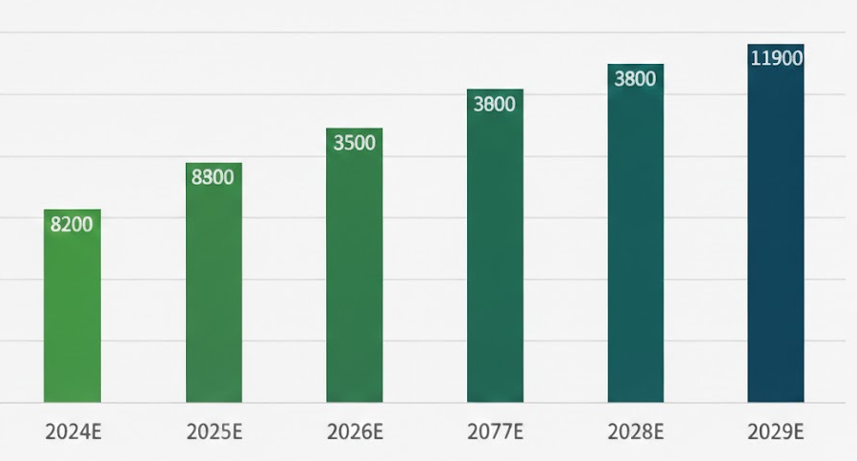
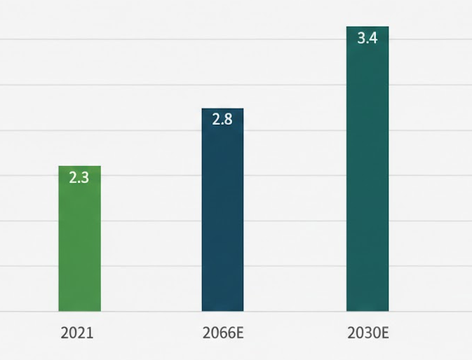
健康需求爆发，但传统健康管理高成本，低成功率
AI将改变行业：让高质量健康管理可以规模化，成本降低100倍
肥胖，慢病逐年增高
即缺专业个性化建议，长期执行失败高
传统健康管理
VS
AI驱动健康管理
中国慢病市场规模趋势（亿元）
中国超重人群趋势（亿人）
高成本（2000元/月）
质量参差（人主导）
难坚持
信任低（保健品配套）
管理成本高，无法规模化
低成本（20元/月）
高质量个性化
游戏化驱动
靠服务盈利
边际成本低，易规模化

Slide 4
目标用户：
AI将改变行业：让高质量健康管理可以规模化，成本降低100倍
目标用户
不是目标用户
30-45，女性，一二线为主
有科学营养基础意识，在吃2款以上补剂
有明确的健康需求（抗衰，减肥，亚健康，四高）
但是缺少方法
肥胖但极度不健康
特别注重中医养生
极度繁忙无暇照顾身体
营养领域专业人士
Notes:
真实用户S女士
34岁上海人，企业中层，每天4款补剂，和AI互动6个月，减重12+斤

Slide 5
我们把健康管理，从“用户提问”变成“系统接管”
主动管理形成健康闭环，游戏化减少执行难度，身体改变驱动长期使用
个性化
主动提醒
体重打卡
补剂补充
饮食记录
个性化方案
制定
用户需求
输入
排名
体重变轻
指标变好
精力变好
生物年龄衰老减缓
饮食建议
健康计划
主动跟进
减肥
调四高
精力差
抗衰
饮食
问卷
体检报告
主动健康
智能体平台
勋章&等级
营养搭配
热量设计
周任务个性化
周任务主动跟进
围绕周任务主动科普
完成任务激励
积分
补剂推荐
游戏化
专业数据
健康周任务
专业数据库
官方指南
健康风险
主动预警
权威文献
营养数据库
营养摄入素缺口预警
营养不良主动提醒
炎症过高预警
动态安排健康任务
主动化

Slide 6
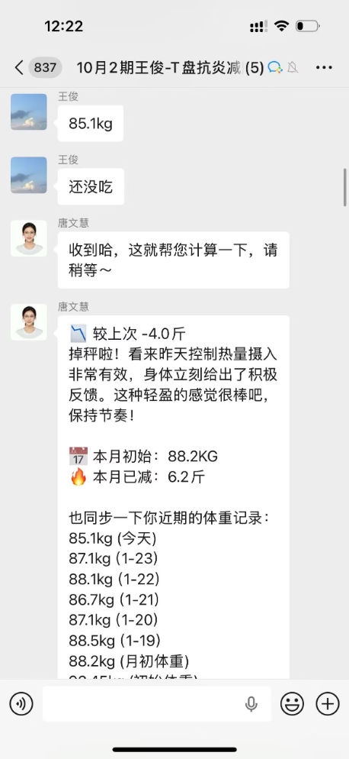
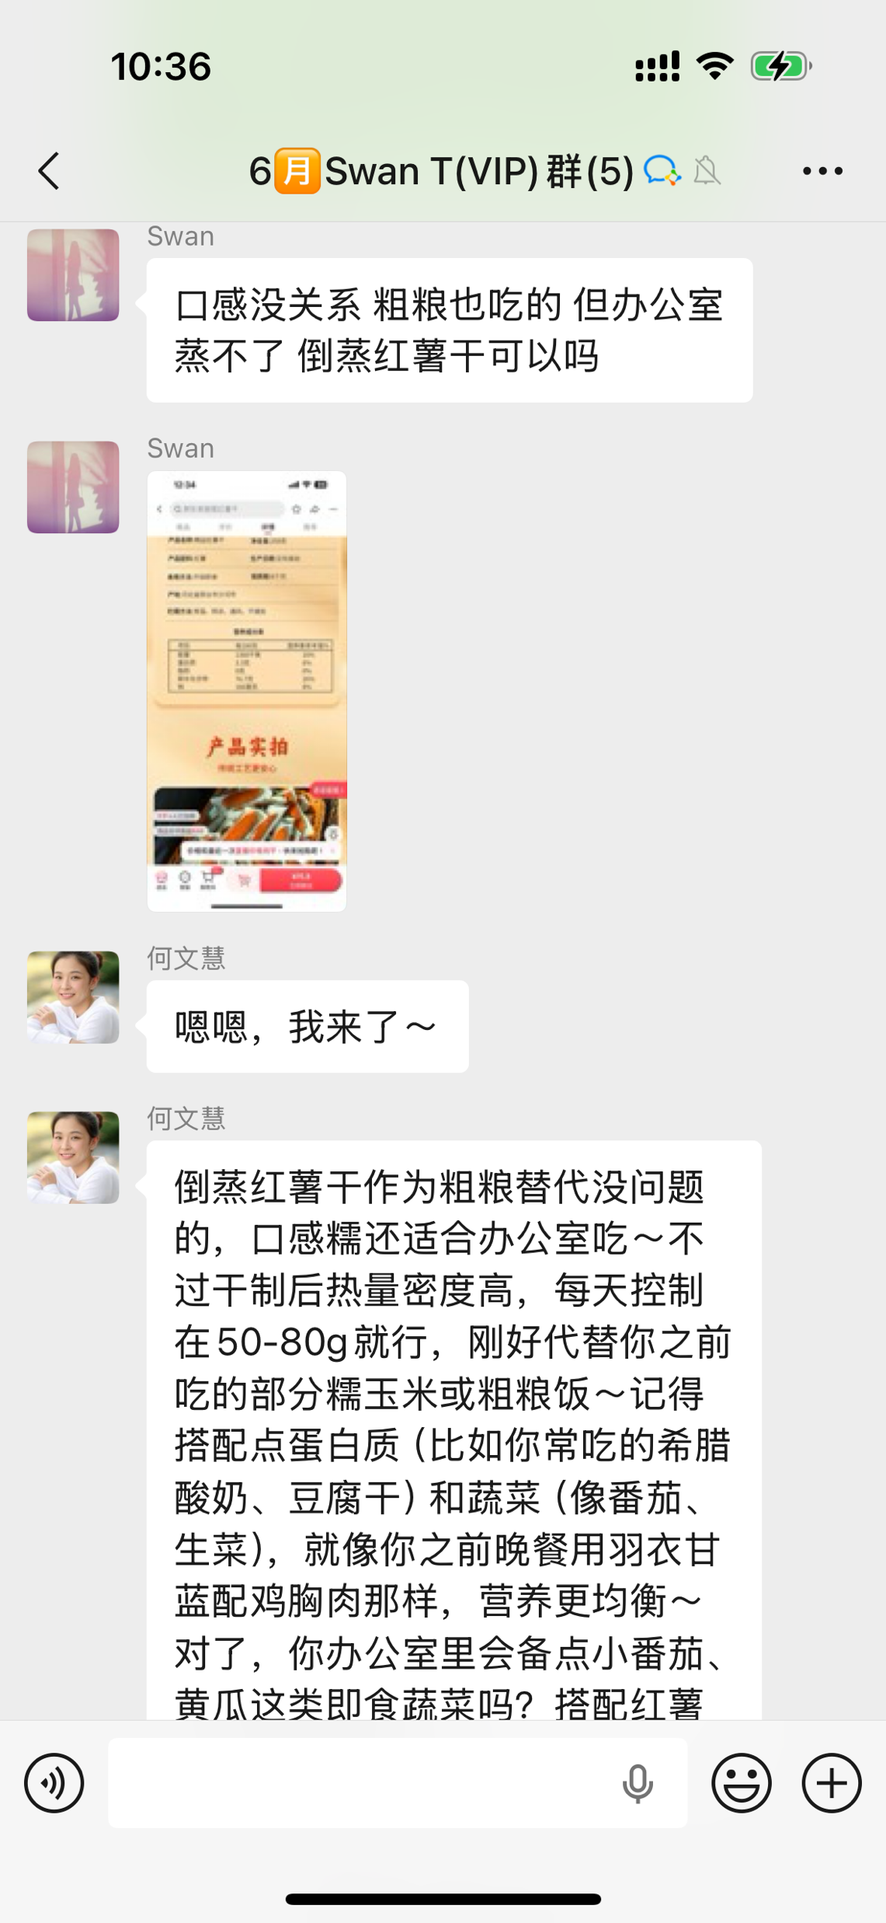
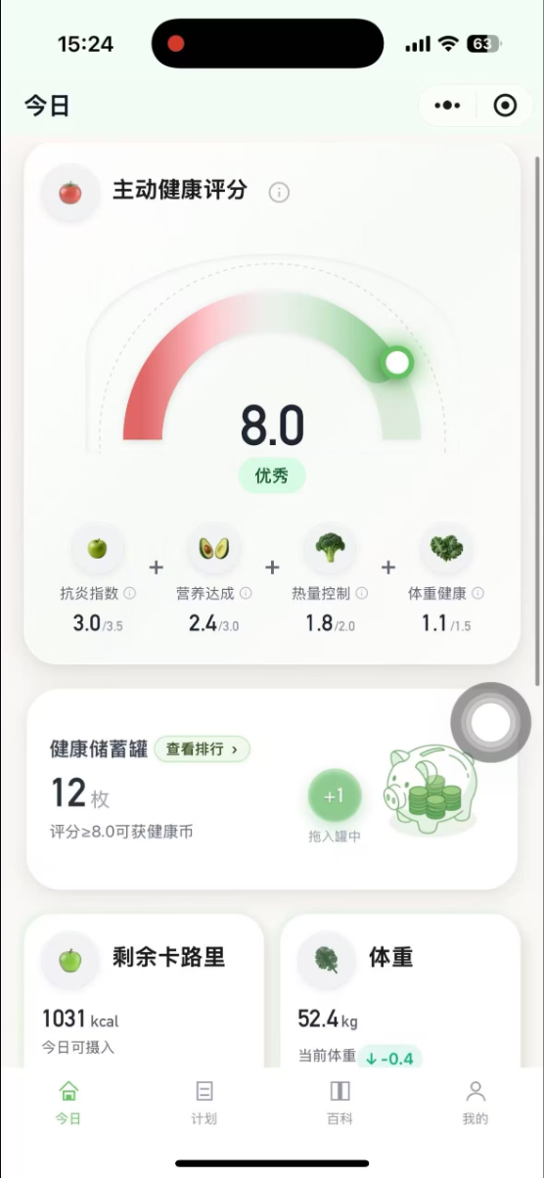
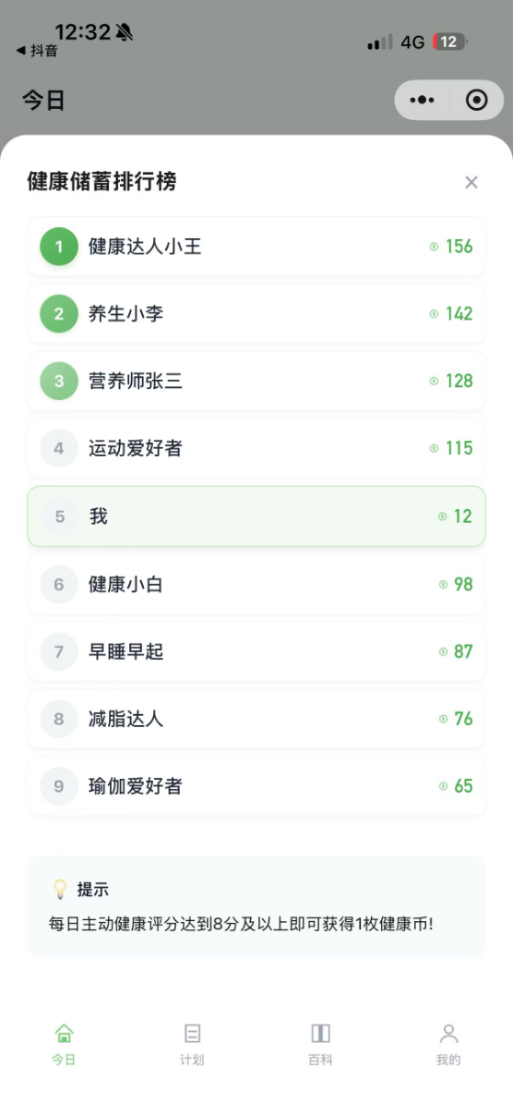
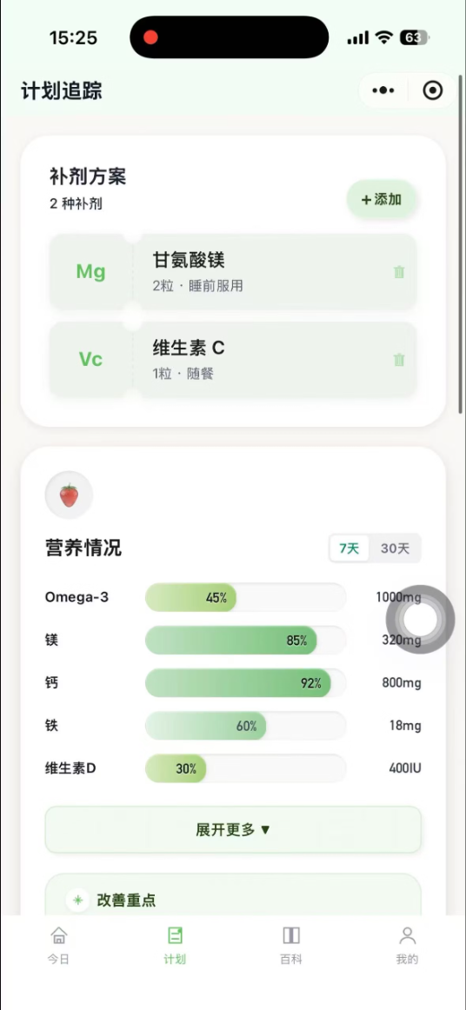
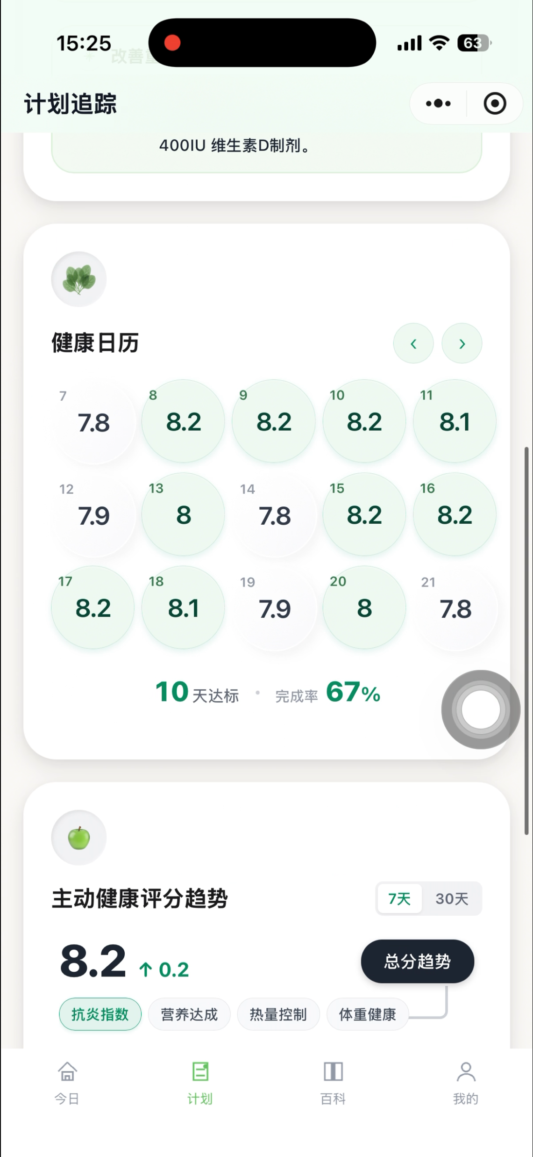
150 名付费用户，健康管理闭环已初步验证
减重结果 + 连续使用 + 数据化追踪，系统已可规模化复制
真实客户减掉20斤（真人前期导入）
真实客户连续使用6个月
数据看版，排名积分，计划追踪，预计2月15日上线
主动提醒，日常咨询，营养评估已验证
（真人导入，AI托管）

Slide 7
订阅费是基础，客户终身价值上限有空间
基础订阅 + 升级服务 + 增值商品，单用户年度价值 800–1000 元，CAC 明显可控
构成项目 | 金额 (RMB) | 说明
基础订阅 (核心) | 248 | AI 全年健康管理/饮食运动指导
进阶检测升级 (约30%用户) | +350 | 专项检测数据分析
增值商品 / 服务 | +200~400 | 健康补剂，商品等
综合 ARPU / LTV | 800~1000 元 | 综合年度单用户产值
渠道类型 | CAC 区间 (RMB) | 渠道说明
内容 + 私域 | 40 - 80 元 | 核心获客渠道，通过垂直内容精准吸粉
用户转介绍 (MGM) | ≈ 20 - 50 元 | 高满意度带来的低成本增长
渠道/B端合作 | 80 - 150 元 | 体检中心，健身房、保险机构精准导流

Slide 8
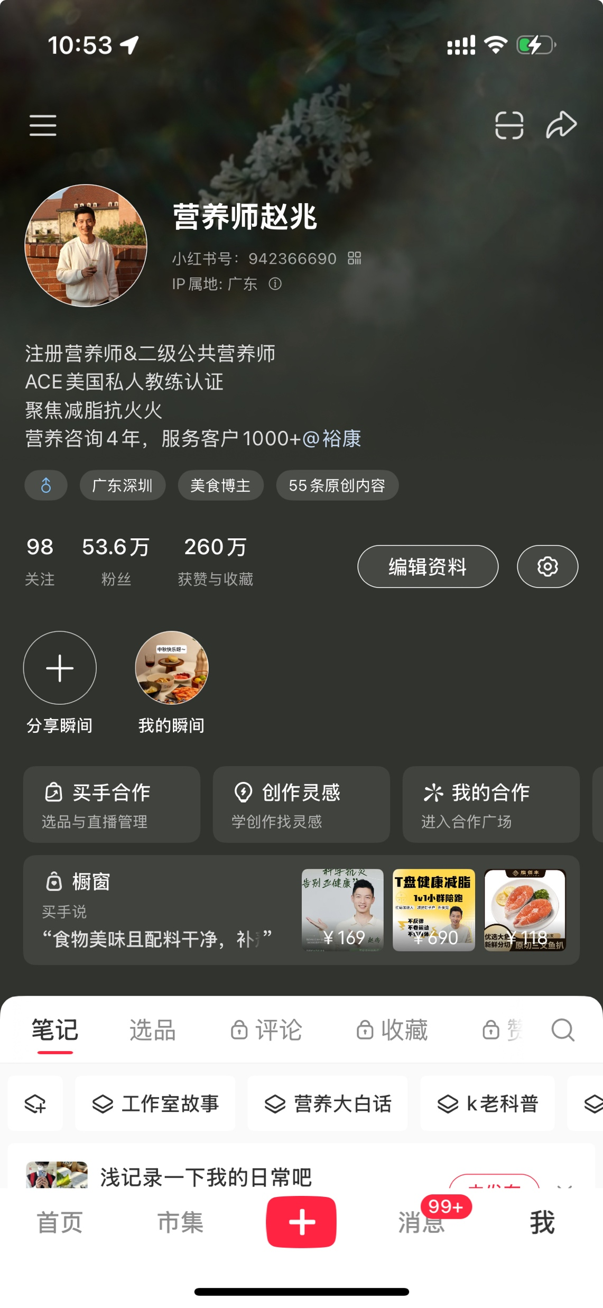
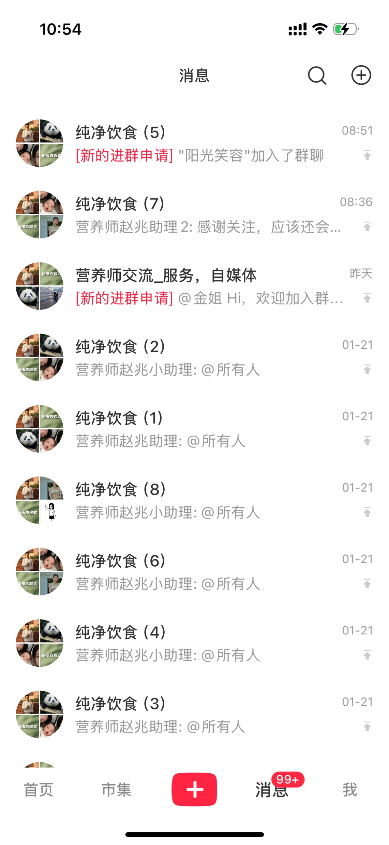
从 IP 冷启动，到可复制增长的获客路径
目前销售渠道已经打通，小红书微信私域初见规模
阶段 | 核心渠道 | 代表方式 | 获客逻辑
早期 （0–6 个月） | 内容 + 私域 | 创始人 IP 内容；创始人私域社群 | 高信任背书，精准转化
中期 （6–18 个月） | 内容规模化 | 产品账号内容；方法论 / 案例内容；小额投流 | 内容验证后放大，降低试错成本
中长期 （18 个月+） | 裂变 + 合作 | 老用户转介绍家庭；B2B2C / 企业 / 医疗合作 | 信任裂变 + 组织采购

Slide 9
从主动健康人群切入，未来可以拓展到慢病管理人群
层级 | 定义 | 人群基数 | 统一客单价 (ARPU) | 年市场规模 (RMB) | 关键说明
TAM | 潜在市场总量 | ≈ 9,900 万人 | ¥350 | ≈ 346.5 亿元 | 25-55岁、有慢病/亚健康痛点且有付费意愿的人群总量。
SAM | 可服务市场 | ≈ 1,980 万人 | ¥350 | ≈ 69.3 亿元 | 习惯线上订阅制、认可 AI 数字化健康管理的核心用户。
SOM | 可获得市场 | 5 - 30 万人 | ¥350 | 1,750 万 - 1.05 亿元 | 初步通过私域转化、内容引流及口碑推荐可直接触达的规模。
Notes:
基础订阅版：248元/年（AI饮食分析、运动计划、健康报告）
进阶订阅版：598元/年（炎症检测等服务）
基础版（¥248）占约 70%，进阶版（¥598）占约 30%。

Slide 10
未来1年里程碑，目前仍然在付费意愿验证阶段
阶段目标 | 截止时间 | 关键交付 | 核心指标 | 付费用户 (累计) | 预期 ARR
验证付费意愿 | 3/1 | AI 方案 + 基础监测小程序上线 | 付费率 $\ge$ 5%，7日留存 $\ge$ 50% | 250-1000 | ≈ 9 万
验证行为改变 | 6/1 | 进阶检测版上线；打卡/PK 计划个性化 | 30日留存 $\ge$ 35%，进阶版转化 $\ge$ 20% | 1,000-2000 | ≈ 35 万
验证规模扩张 | 9/1 | 内容体系社群 SOP；从个人 IP 到品牌化 | 用户 $\ge$ 5,000；综合 CAC $\le$ 80元 | 5,000 | ≈ 175 万
家庭 & B 端联动 | 12个月 | 家庭套餐上线；企业健康管理 PoC | 家庭户均产值 $\ge$ 800元；B端签约 $\ge$ 2家 | 10,000 | ≈ 350 万
稳定可复制 | 明年 | 增长飞轮稳定；自动化续费机制 | 续费率 $\ge$ 50%；年营收破千万规模 | 30,000 | ≈ 1,050 万

Slide 11
资金持续投入，可以复制，有效，无痛的健康管理系统
用途方向 | 投入重点 | 具体内容
产品与研发（核心） |  | 1、AI 营养与智能体研发；行为激励系统优化； 个性化模型持续迭代 2、人员招募：前端1名，2名智能体优化
品牌建设（核心） | 营销品牌 | 招募市场与品牌负责人； 内容体系与品牌方法论搭建 品牌活动，内容制作，投流

Slide 12
让健康管理，
从“被误导、被收割”，变成“科学、快乐、被长期负责”。

Slide 13



健康管理需求激增，AI必将重塑健康领域
Completely synergize resource taxing.
34%
34%
Return of Investment
34%
Returning User
Brand Recognition
Proactively envisioned multimedia based expertise and cross-media growth strategies.
Proactively envisioned multimedia based expertise and cross-media growth strategies.
Proactively envisioned multimedia based expertise and cross-media growth strategies.

Slide 14

Executive Summary
Capitalize on low hanging fruit to identify a ballpark value added activity to beta test. Override the digital divide with additional clickthroughs from DevOps.
Martín Campos
Chief Executive Officer
34%
34%
34%
Write Title Here
Write Title Here
Write Title Here

Slide 15
我们的愿景
Strategy & Business Plan
Content Marketing is a commitment, not a campaign.

